Slide 1
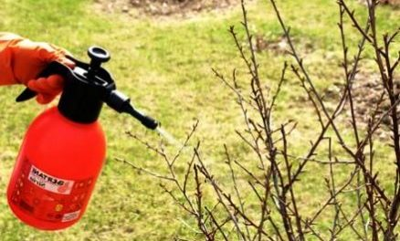
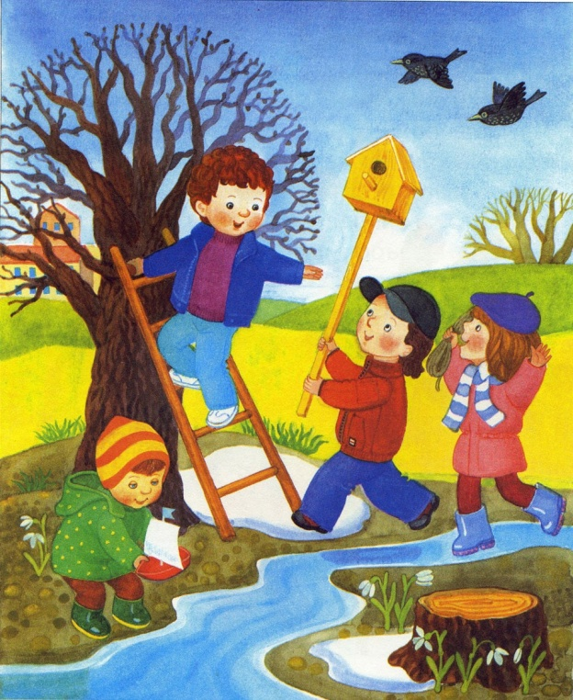
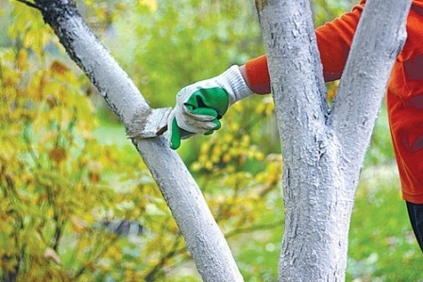
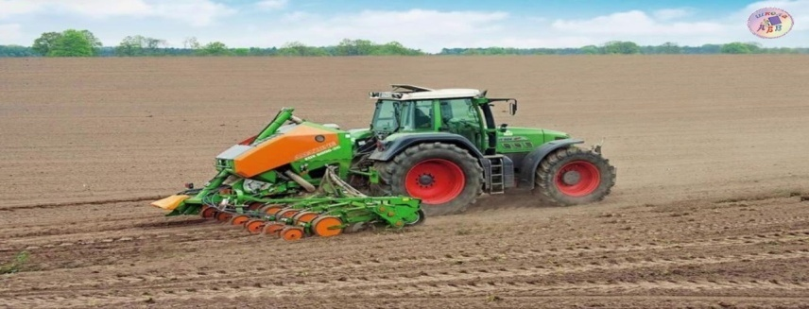
Землю сонце прикрашає, а людину- праця Підготувала: Тетяна Ткач

Slide 2
Привітання
Нумо, діти, підведіться!
Всі приємно посміхніться.
Продзвенів уже дзвінок.
Починаємо урок!
Вже закінчилась перерва.
І дзвенить для нас дзвінок.
Всі зібралися у класі?
Починаємо урок!

Slide 3
Синоптична хвилинка
Яка зараз пора року?
Який місяць?
Яке число?
Тепло чи холодно надворі?
Який стан неба?
Яка температура повітря?
Чи були сьогодні протягом дня опади?
Що ще цікавого ви помітили?

Slide 4
помагай
Через поле, через гай Обходивши луг і ліс, Ходить хлопчик Помагай. Він в село його приніс. Бачить хлопчик: садять сад, — За селом копали став,— Він поміг кінчити ряд. Помагай візок дістав. Вмить приніс відро води Цілий день возив пісок, І полив аж два ряди. Аж вищав його візок. Рій із пасіки пішов,— Помагая у труді Помагай роя знайшов, Знають літні й молоді, Ковалі і муляри — Всі радянські трударі. Ось і ти часу не гай. Будь, як хлопчик Помагай!

Slide 5
Робота над прислів’ями про працю
Де праця, там і щастя.
Більше справ, а менше слів.
Нудний день до вечора, коли нічого робити.
Весняний день рік годує.

Slide 6
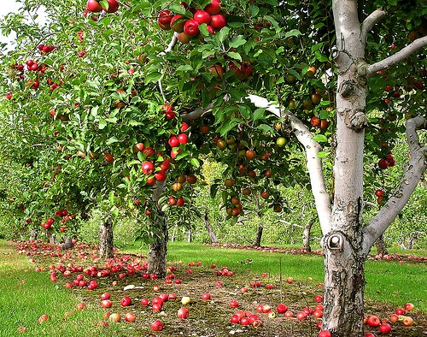
Обробляють землю
Вирощують сади

Slide 7
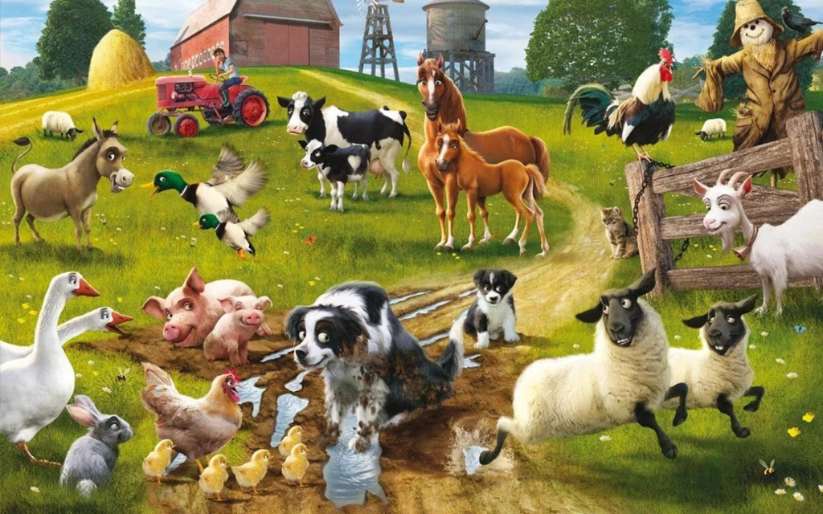
Займаються бджільництвом
Доглядають за худобою

Slide 8
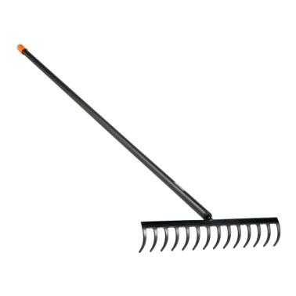
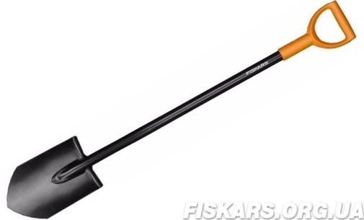
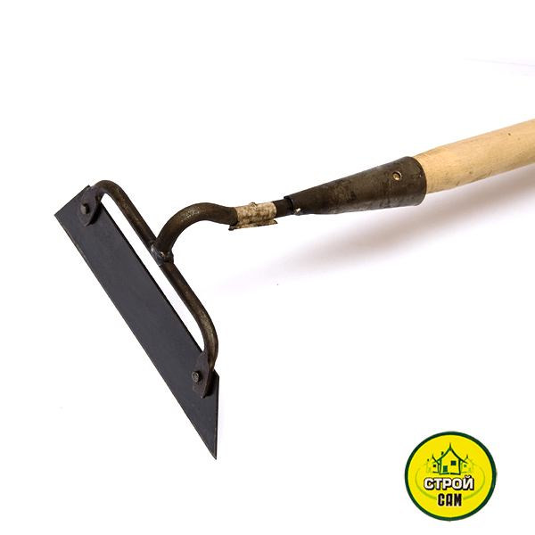
Уявна подорож
Які інструменти ми візьмемо із собою?
Листя виберу з землі,
не лопата, а …
Хоча і гостра, не зубата!
Копає землю нам ….
Пострибає, наче жабка,
По рядочках в полі …

Slide 9
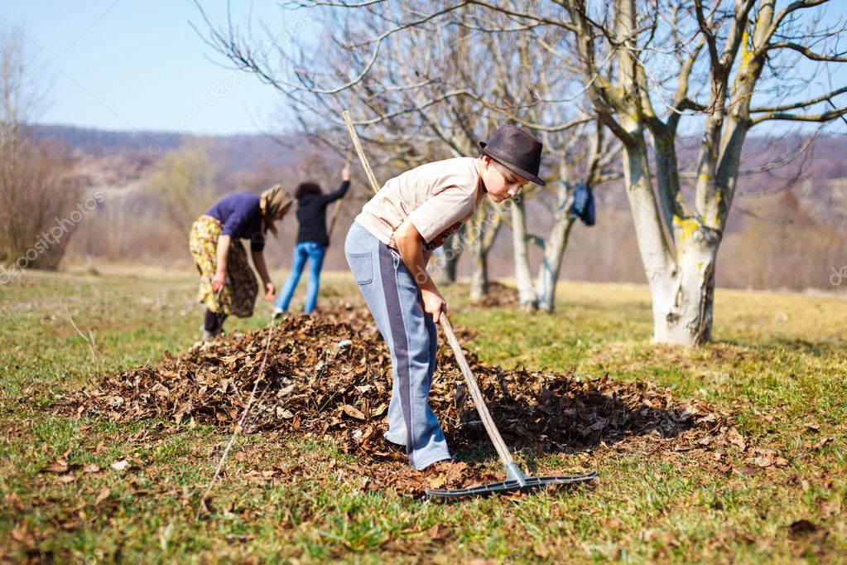
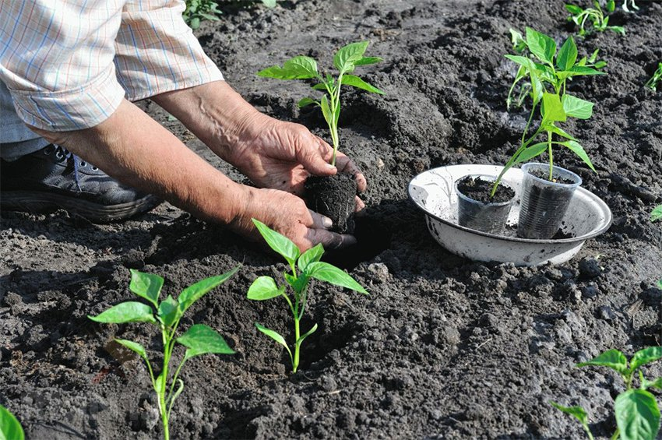
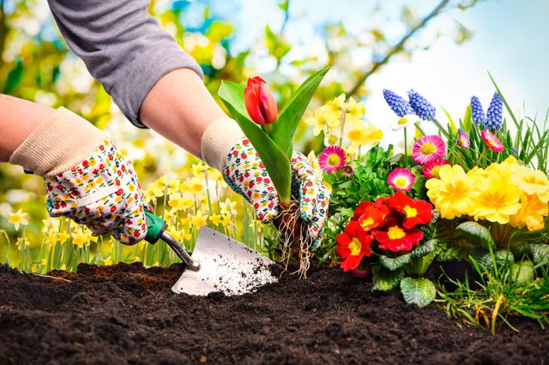
Уявна подорож
Які види робіт виконуватимемо?

Slide 10
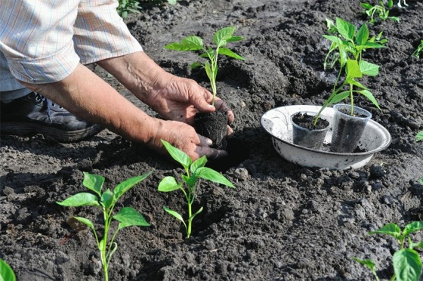
Робота в групах
1 група робота в саду
2 група робота на клумбі
3 група робота на городі

Slide 11
Гра “ Що зайве”
На город беруть: лопату, граблі, вила, ложку.
У квітник висаджують: тюльпани, моркву, троянди, ромашки.
На городі сіють: моркву, буряки, картоплю, огірки.

Slide 12
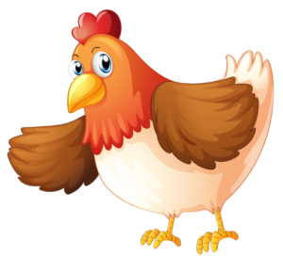
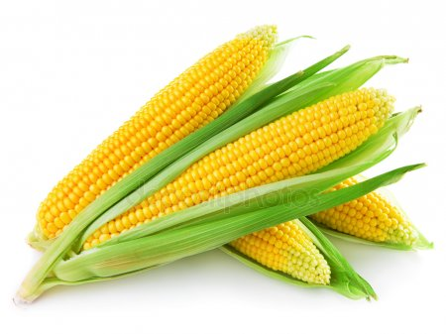
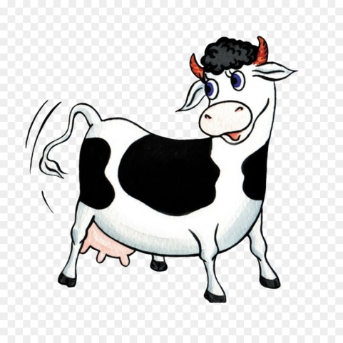
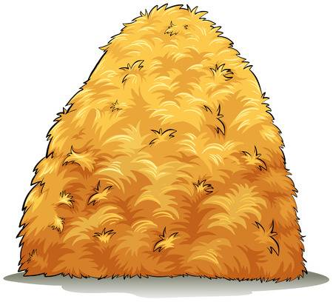
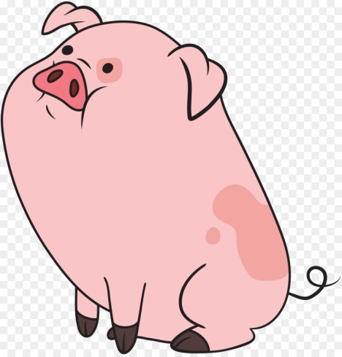
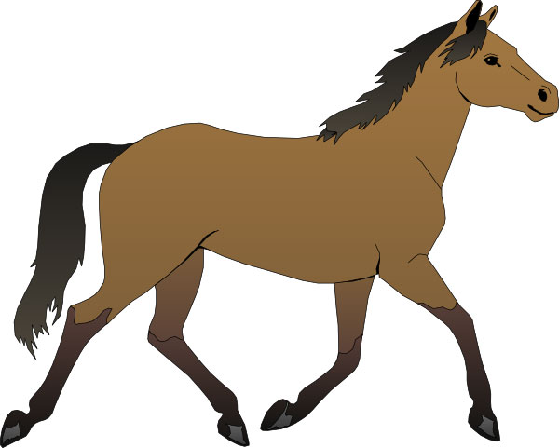
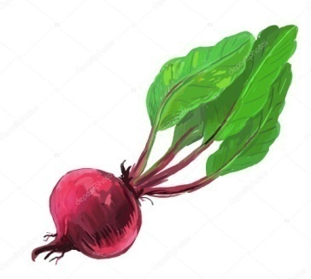
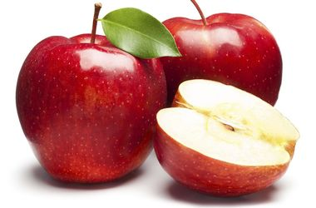
Гра “ На годуй тварин ”

Slide 13
Гра – естафета “Що на городі росте?”
Змагаються два (три) ряди. Учитель дає аркуші для кожного ряду. Учні записують на ньому по одній рослині та передають далі(назви рослин не повинні повторюватися). Виграє та команда, яка швидко і правильно виконала завдання.

Slide 14
Математична розминка
Посадили 7 ялинок, а між ними поставили по одній лавці. Скільки буде лавок?

Slide 15
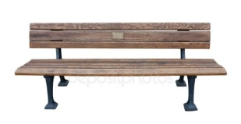
Відповідь

Slide 16
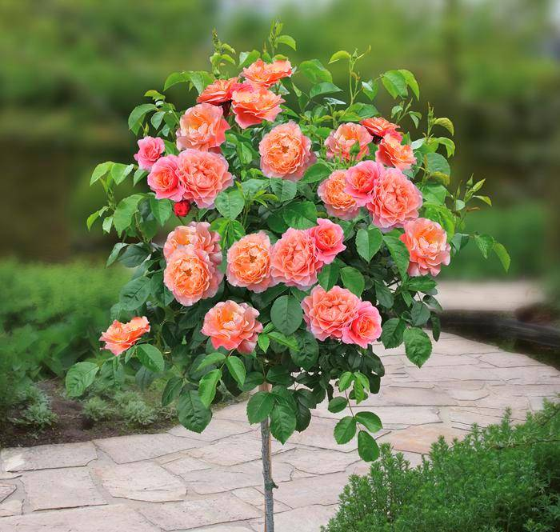
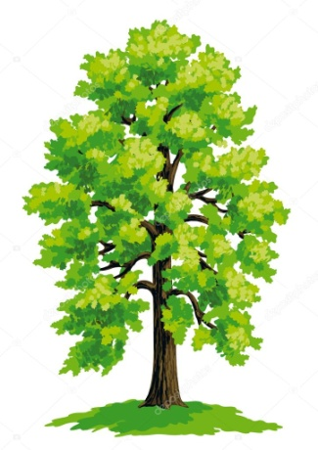
Математична розминка
Біля школи посадили 3 берези, 2 липи та 4 кущі троянд. Скільки всього дерев посадили?

Slide 17
Відповідь
Посадили 5 дерев. Чому 5, тому що троянда не дерево.

Slide 18
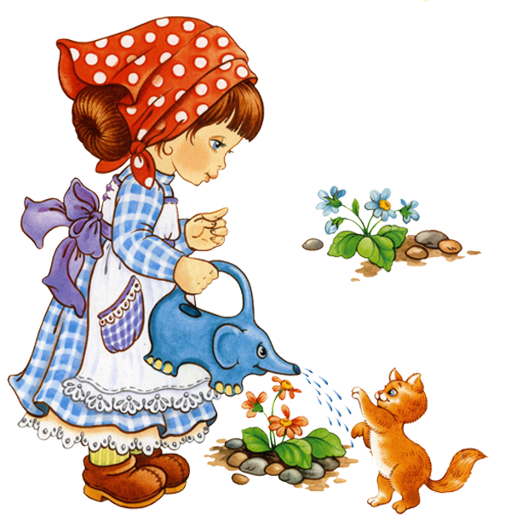
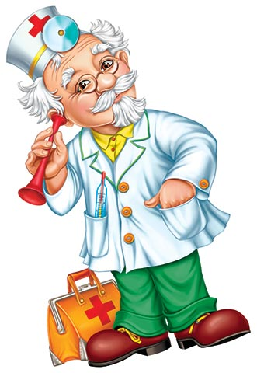
Праця людину годує, а лінь марнує

Slide 19
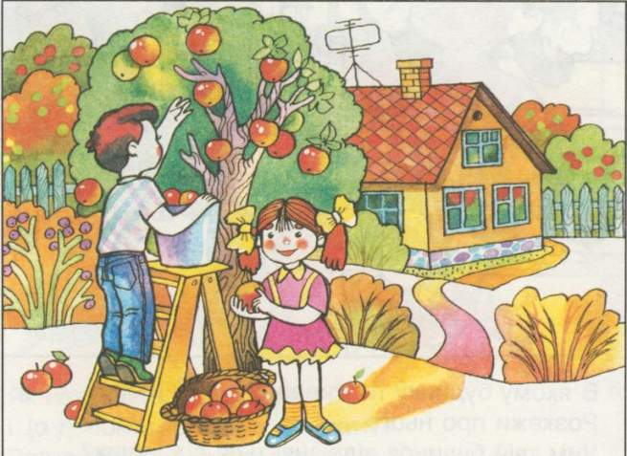
Життя вимірюється не роками, а працею

Slide 20
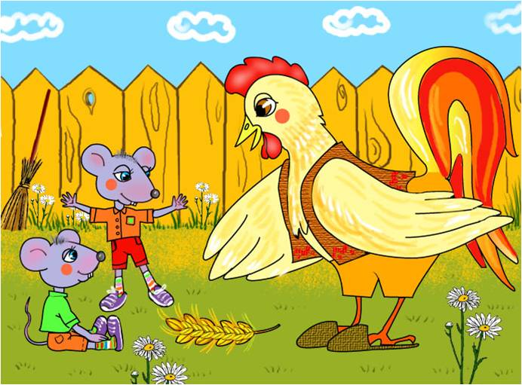
Роботящі руки – гори вернуть

Slide 21
Хочеш бути щасливим, не будь лінивим

